Slide 1
111年度外國人仲介公司雇主及業者 因應COVID-19疫情 防疫作為
臺南市政府衛生局
2022.6.02

Slide 2
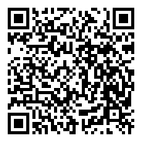
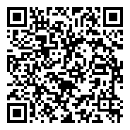
外籍移工確診居家照護
確診-可請原健檢醫療院所視訊診療通報
確診採居家照護步驟:
1.建議由通報院所收案提供居家照護，可請
院所直接收案，提供居隔期間的醫療照護
及諮詢
2.居家照護院所名單，請掃QR code
3.請回傳確診名單至1110426med@gmail.com
及a00608@tncghb.gov.tw
衛生局會批次匯入系統，可減少接到詢問電話
若需居隔單，請一併在信件及名單內註明
居家照護院所名單
確診者名單

Slide 13
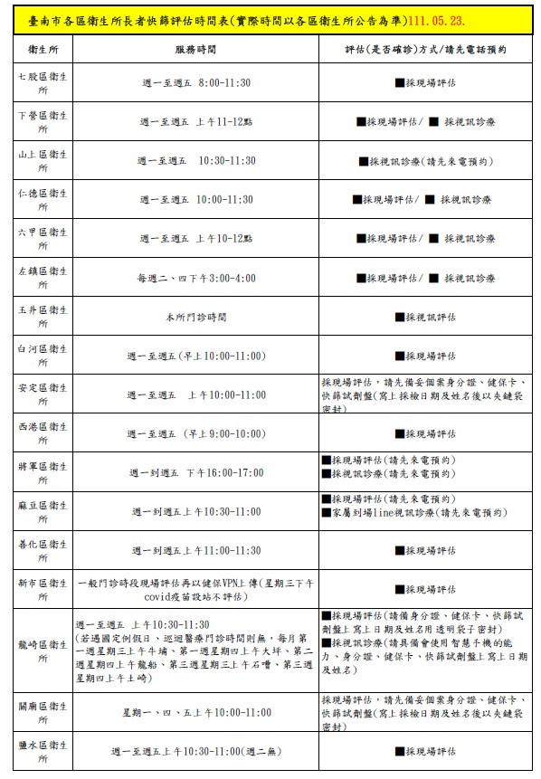

Slide 42
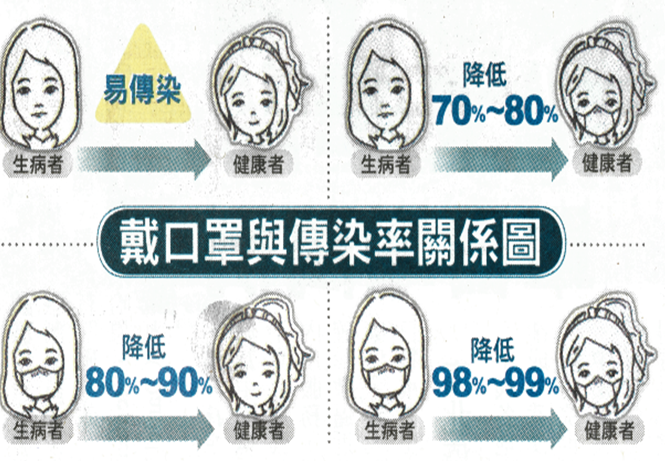
口罩與傳染率

Slide 44
因應嚴重特殊傳染性肺炎： 移工工作、生活及外出管理 注意事項

Slide 45
落實分流分艙原則
住宿於同一房間之移工，應安排於同一工作場所之同一工 作區域、生產線或工作崗位，避免與住宿於其他房間之移 工混雜。
上下班及辦公動線分流，不同工作區域之移工出入應有分 流管制(例如使用不同出入口、分流管制不同電梯停靠不 同樓層)，並禁止移工於不同工作區域、樓層之間移動。

Slide 46
避免不同雇主所聘之移工接觸
私立就業服務機構接受雇主委任辦理移工生活管理，禁 止安排不同雇主所聘移工，或同一雇主所聘但所屬不同工作 場所之移工住宿於同一樓層

Slide 47
工作及生活管理措施~雇主應辦理措施
住宿地點之公共區域(如盥洗衛浴或衣服洗滌空間)應依移工之住宿樓層、區域或其他原則，分時段交錯使用。
(2) 禁止移工於公共區域所在樓層以外之其他樓層或區域移動，且住宿於不同樓層或區域之移工，不得同時使用公共域之設施設備或一起用餐。
(3) 工作場所或住宿地點如設有用餐區域，應於移工進入前量測體溫並限制同時段用餐人數，桌與桌距離應保持 1.5 公尺以上或設有隔屏，桌上應設有隔板，如為自助餐型態之餐廳，應有適當遮罩食物並由專人服務，或改以餐盒方式用餐。
(4) 雇主應針對工作場所及住宿地點進行定期消毒、清潔環境並應提供肥皂、清水或酒精性乾洗手液。

Slide 48
工作及生活管理措施~雇主應辦理措施
(5) 雇主如設置交通車、通勤車等交通運輸措施，應於移工上車前量測體溫並要求佩戴口罩，且有車內常態性的清理流程(至少每 6 小時一次)，針對經常接觸的物體表面進行消
毒，並在維持搭乘人員社交距離之原則下，對乘客提供空間分隔。
(6) 雇主對於移工工作場所及住宿地點之人員進出應有管控機制，並應記錄有關旅遊史、接觸史及是否群聚等資訊，包括放假期間之足跡、停留 15 分鐘以上地點、搭乘之交
通工具及接觸對象等。

Slide 49
掌握移工健康狀況及安排就醫
雇主應每日量測及記錄移工 身體健康狀況並造冊，如移工有嚴重特殊傳染性肺炎疑似症 狀，包括發燒、頭痛、流鼻水、喉嚨痛、咳嗽、肌肉痠痛、 倦怠/疲倦、腹瀉、嗅味覺異常等身體不適狀況或血氧濃度 降低，應安排其就醫及進行篩檢

Slide 50
預為準備隔離空間(含獨立衛浴)
為利移工之工作場所或住 宿地點若發生群聚感染時，移工(指標個案)應進行篩檢並由 雇主安排就地隔離；其密切接觸者視指標個案確診與否，由 雇主安排隔離，雇主應提前準備足夠隔離人數之空間(含獨 立衛浴)，可為自有宿舍及在外租賃房屋。

Slide 51
成立防疫專責小組及指定防疫長
單一工作場所聘僱移工人 數達 30 人以上之雇主，應指定相當層級人員擔任防疫長及 制定防疫計畫，並由適當層級人員(例如職業安全衛生、健 康服務醫護、人力資源或風險管理等部門主管/人員)擔任防 疫管理人員
負責掌握疫情變化、防疫宣導、防疫物資準備、 衛生管理與人員健康監測、疫病通報、確診員工之職場接觸 者名冊掌握，以及研判接觸情形必要資訊，並配合衛生主管 機關進行防疫應變等工作

Slide 52
移工若經篩檢確診之應辦事項
自主匡列：由防疫長或公司負責人造冊，匡列密切接觸 者，並將名單提供衛生單位或上傳指定系統，以利開立 電子居隔單。
進行清消：確診移工之工作場所及住宿地點應進行清消， 執行清消之工作人員須經過適當訓練，應穿戴個人防護裝 備(手套、口罩、 隔離衣或防水圍裙、視需要使用護目鏡 或面罩)。
安排確診個案及密切接觸者隔離空間：確診移工以就地隔 離為原則，如有中重度症狀者，雇主應協助送醫或洽地方衛政機關協助送集中檢疫所或加強型防疫旅館。
其密切接 觸者，應由雇主安排進行隔離或其他相關處置，並與確診 者之隔離空間應區隔，以分棟、分層、分房進行隔離，且 衛浴應分開，避免交叉感染。另應依中央流疫情指揮中 心最新規範，辦理隔離期間應採行措施，如進行快篩、禁 止聚會等

Slide 53
移工若經篩檢確診之應辦事項
(4) 持續健康監測：雇主應針對就地隔離之確診移工，持續量 測及記錄移工身體健康狀況並造冊，如確診移工有中、重 度症狀(例如喘、呼吸困難、持續胸痛、胸悶、意識不清、 皮膚或嘴唇或指甲床發青、無發燒情形下心跳大於每分鐘 100 次、無法進食或喝水或服藥、過去 24 小時無尿或尿 量顯著減少，應協助就醫。
(5) 聯繫遠距醫療：雇主應洽醫療機構提供遠距醫療服務，由 醫療機構診斷後開立處方箋及領取藥物。
(6) 協助快篩：雇主應協助確診移工及密切接觸者領取當地衛 生主管機關及本部發放之防疫包或物資，如防疫包未提供 快篩試劑，但依規定應快篩或有快篩需求者，應由雇主負 責購買家用快篩試劑

Slide 54
雇主辦理事項：
1、 彈性上下班：移工上下班時間可彈性交錯，避免同一時段集 中上下班，或建立異地或遠距辦公機制，以減少同時上班人 數。
2、 工作空間調整：建議讓移工之工作崗位保持適當間距，或進 行空間區隔，另工作場所非必要之公共區域宜關閉停用；建 議取消或延期與工作相關之會議或活動等，改採視訊會議或 其他方式辦理。
3、 阻斷傳播鏈：針對已有嚴重特殊傳染性肺炎疑似症狀之移工， 建議未篩檢前先安排居住於 1 人 1 室房間進行隔離，並由雇 主安排就醫。

Slide 55
強化移工生活管理
協助移工保持社交距離：建議雇主妥善運用現有閒置宿舍 空間，增加每人居住面積，以利移工維持社交距離，降低 群聚感染風險。
減少移工外出需求：建議雇主依移工需求提供休閒娛樂設 備，及適時協調移工常去之宗教場所，勿參加集會活動， 改採視訊方式進行聚會或交流。另協助移工購買食物或日 常用品，以減少移工外出。
協助移工購買口罩及預約接種疫苗：建議雇主儘量協助移 工上網預購口罩、快篩試劑及預約接種疫苗，並提供必要 之設備，如電腦、讀卡機或本部翻譯多國語言之購買指引， 且不得違反移工意願，強制移工接種疫苗

Slide 56
移工生活注意事項
移工放假外出原則：
雇主應依勞動法令或勞動契約同意移工 放假，不得禁止其放假，惟可協調移工避免於同一日集中放 假。倘若移工須配合衛生主管機關執行居家隔離或居家檢疫 時，應依嚴重特殊傳染性肺炎防治及紓困振興特別條例規定， 給予防疫隔離假，並限制其不得外出或上班。
強化外出移工防疫宣導：
雇主應提醒移工於放假外出或非上 班時間外出時，儘量避免出入人潮擁擠、空氣不流通的公共 場所，保持社交距離，室外 1 公尺，室內 1.5 公尺以上，及 提醒移工外出時應戴口罩，以減少感染風險，且可鼓勵移工 加入勞動部勞動力發展署建置之「Line@移點通」獲取最新防 疫資訊。

Slide 57
快篩陽性及確診之移工應注意事項
(一) 移工快篩陽性以就地隔離為原則，等候 PCR 檢測結果，並請 通知雇主及所委任之私立就業服務機 構。
(二) 移工確診(PCR 檢測陽性)以就地隔離為原則，如有中、重度 症狀，立即通知雇主及所委任之私立就 業服務機構協助就醫， 並依嚴重特殊傳染性肺炎確診個案處置及解除隔離治療條件 續處。
(三) 隔離期間請佩戴口罩及注意手部衛生(使用肥皂和水洗手，或 使用酒精)。
(四) 務必觀察症狀變化，若出現下列症狀或血氧濃度降低時，請 立即聯繫雇主及所委任之私立就業服 務機構：喘、呼吸困難、 持續胸痛、胸悶、意識不清、皮膚或嘴唇或指甲床發青、無 發燒情形下心跳大於每分鐘100次、無法進食或喝水或服藥、 過去 24 小時無尿或尿量顯著減少。
(五) 請主動聯絡通知密切接觸者(有症狀發生的 2 日前至隔離當 日，曾有共同用餐、共同居住或未佩戴口罩面對面 15 分鐘以 上接觸的對象)，請密切接觸者於疫調前即自我隔離並健康監 測。如密切觸者為同公司員工(本國勞工或其他移工)，請 同時主動聯絡雇主。
(六) 移工若屬隔離治療之無症狀或輕症且已無其他住院需求確診 個案，符合嚴重特殊傳染性肺炎確診個案處置及解除隔離治 療條件，得解除隔離治療，並進行自主健康管理。

Slide 58
移工為密切接觸者應注意事項
(一) 移工如與確診個案有症狀發生的 2 日前至隔離當日，曾有共 同用餐、共同居住或未佩
戴口罩面對面 15 分鐘以上的接觸， 應由雇主安排隔離或其他相關處置。
(二) 同房隔離之移工，其與確診者最後接觸日及隔離期間應相同。
(三) 隔離期間請佩戴口罩及注意手部衛生(使用肥皂和水洗手，或 使用酒精)。
(四) 觀察自己是否出現嚴重特殊傳染性肺炎相關症狀，如：發燒、 流鼻水、咳嗽、喉嚨痛、
倦怠、肌肉痠痛、頭痛、腹瀉、嗅 覺或味覺異常、呼吸急促或血氧濃度降低等。若有症
狀時， 請立即聯繫 119、當地衛生主管機關或撥打 1922 疫情通報及 諮詢專線，並通知雇
主或所委任之私立就業服務機構安排就 醫及進行篩檢。
(五) 依指揮中心規定天數隔離期滿之移工，銜接自主防疫。自主 防疫期間須每日進行快篩，
陰性者可外出工作及採買生活必 需品，並全程配戴口罩。但禁止於餐廳內用餐、聚餐、
聚會、 前往人潮擁擠場所或與不特定對象接觸。
(六) 移工若不是密切接觸者，僅須進行自我健康監測，如有疑似 症狀，請佩戴口罩及通知雇
主及所委任之私立就業服務機構 後安排就醫，並告知可能的接觸史

Slide 59
Thank you.

